Slide 1
Анализ 100-словного списка базовой лексики группы моколе
В.Ф.Выдрин
INALCO / LLACAN / СПбГУ, Восточный факультет

Slide 2
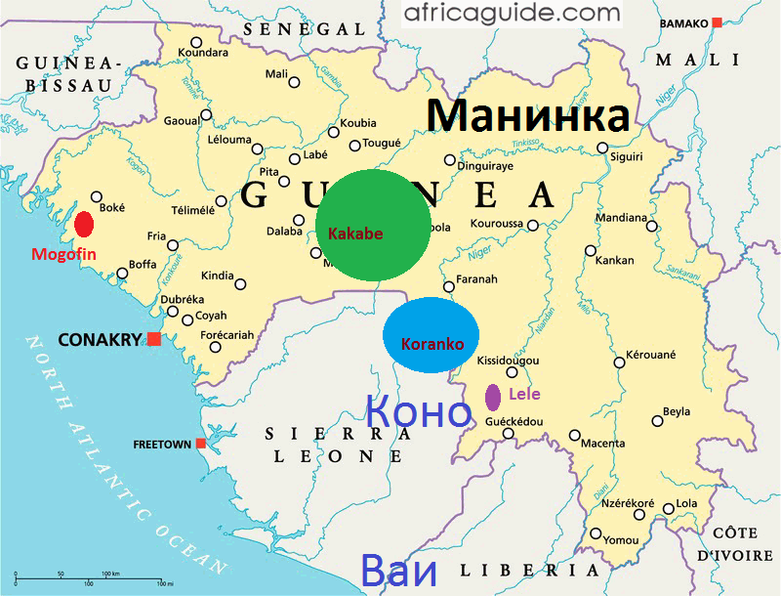
Группа моколе, семья манде

Slide 3
Положение моколе в западной ветви манде:
Долго считалось, что манден - ближайший родственник моколе (или что моколе – подразделение манден).
Коранко, леле, какабе нередко сами считают свои языки диалектами манинка (т.е. манден); ср. название диалектов какабе: куру-манинка, вурекаба-манинка.
Предварительная глоттохронологя: примерно одинаковая дистанция «моколе – манден» и «моколе – коно-ваи» (от 75 до 80% общей лексики в 100-словном базовом списке).

Slide 4
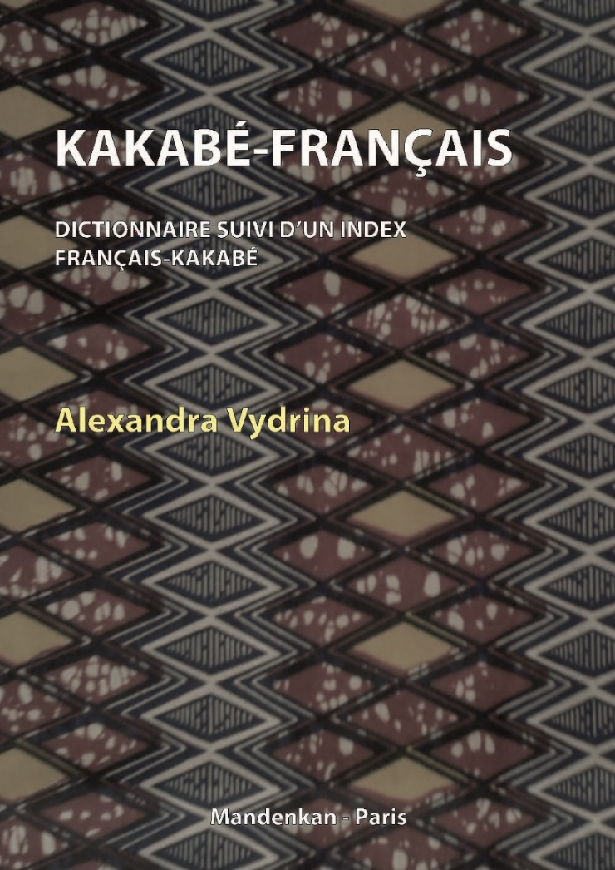
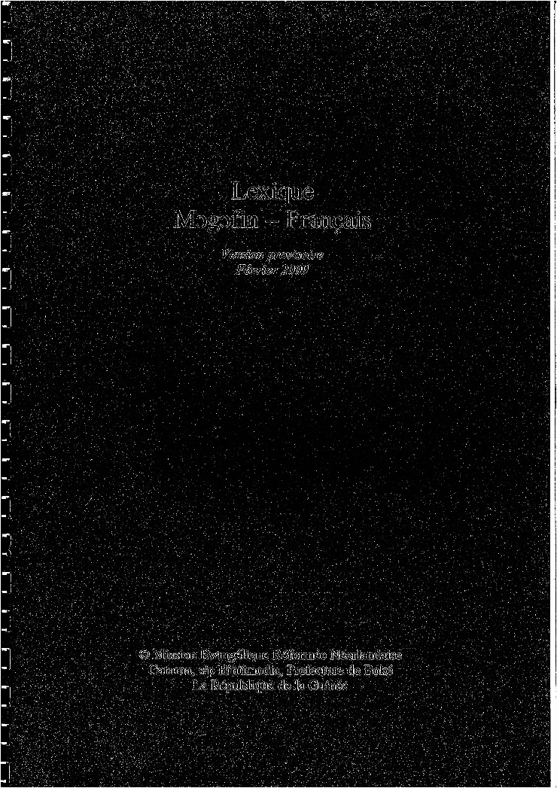
Новые данные: словарь какабе, словарь могофин

Slide 5
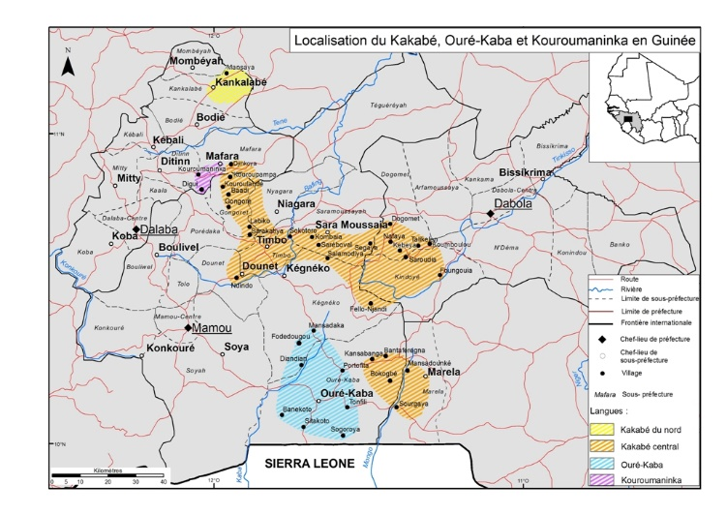
Материалы по диалектологии какабе

Slide 6
Диалектные группы какабе:
 | МГФ | НСР | СДЖ | К-М | СКТ | В-К | манинка
могофин | — | 92 | 93 | 89 | 90 | 91 | 81
Насурулай |  | — | 98 | 93 | 98 | 94 | 82
Саджойа |  |  | — | 95 | 99 | 95 | 83
куру-манинка |  |  |  | — | 95 | 94 | 91
Сокоторо |  |  |  |  | — | 93 | 84
вурекаба |  |  |  |  |  | — | 82
«Ядерные диалекты» – центральные и северо-западные.
«Периферийные диалекты» – куру-манинка и вурекаба-манинка.
Периферийные диалекты в большей мере подвержены влиянию манинка.

Slide 7
Значительное число предположительных заимствований в моколе из манден.
Общие инновации моколе – ваи-коно в 100-словном списке: 7 или 8.
5 случаев, которые могли бы считаться независимыми инновациями в ваи-коно (с важными оговорками).

Slide 8
Общие лексические инновации моколе – ваи-коно
‘Живот’ *bú :
коно, ваи bú,
могофин, коранко, какабе búu, леле bú
— ср. манден *xɔ́nɔ
Корень *bú в других группах надёжно не представлен.
Корень *xɔ́nɔ - по-видимому, инновация уровня пра-манден; форма kɔ́nɛ̀ в куру-манинка, одном из периферийных диалектов какабе, является, скорее всего, заимствованием из манинка.

Slide 9
‘Жечь’ *ɓḭ̀da̰
коно mína, ваи bìndá,
могофин bìntán, какабе bìntán, коранко mìndã, леле mìnda,
— ср. манден jèni, jàni (по-видимому, инновация уровня пра-манден; форма jàni в куру-манинка — заимствование из манинка).

Slide 10
‘Новый’ *kúda
коно, ваи nàma,
могофин, ядерные диалекты какабе nàma,
периферийные диалекты какабе: kúta, коранко kúra, леле kúra, kúya,
— манинка kúda.
Оба корня - инновации уровня пра-языка ветви манден — моколе — ваи-коно.
*kúta(n) ‘новый’ в ваи-коно и моколе: > свежий; сырой, неварёный > зелёный.
nàma в языках манден (манинка, бамана) «новёхонький». Инновация уровня пра-моколе-ваи-коно - превращение слова nàma в основное для выражения значения 'новый'.

Slide 11
‘Зелёный’ *yà̰ba-kúda («свежий лист»)
коно yanba-kua, ваи yàmbà-kú'á
могофин bùlulama, yànba-kutannama, ядерные диалекты какабе kútáɲɛ̀, коранко yànbakṵyɛ, леле yànbalama
— манинка fídakɛnɛlama (форма fítakɛndɛlama в куру-манинка — результат влияния манинка).

Slide 12
‘Головная вошь’ *ɲànga
коно ɲànga, ваи ɲàá,
могофин ɲàngá, какабе ɲàngá, коранко ɲɛnkɛ, леле ɲànká
— манинка ɲímin.
*ɲànga в других группах семьи манде не отмечен.

Slide 13
‘Дерево’ *kɔ̀ŋ
коно kɔ̰̀, ваи kɔ̌ŋ,
могофин lɔ́gɔ́, какабе lɔ́gɔ́, куру-манинка yírè, коранко kɔ̰̀, леле kɔ̰̀
— манинка yíri.
Корни yíri, lɔ́gɔ отмечены во многих группах семьи манде и являются общими удержаниями (хотя заимствование из манден в куру-манинка также не исключено).

Slide 14
‘Что?’ *fḛ́
коно fḛ́, ваи mé,
могофин fén, какабе fɛ́n, коранко nfḛ́, леле fé-se
— манинка mùn.
Впрочем, схожие формы отмечены и в языках группы самого (дзуун féé, дуун fɔɛ, банка fɔ, джовулу vɛ̀), что может быть свидетельством в пользу общего удержания.

Slide 15
*kóló ‘большой’ (?)
Ваи kò'ò, коно kóo,
Могофин, какабе, леле, коранко kóló.
Корень не отмечен в манден.
- ср. в других группах манде: бозо-тиеяхо xolo, бозо-келенга hùlò, сонинке xòoré → общее удержание?

Slide 16
Независимые инновации в ваи-коно?
‘Кровь’ *wùli:
ваи wò'í, коно wíi,
леле wùli,
— какабе jèli, коранко yèle, леле jìlí, манинка jèli.
Основа wùli представлена также в сусу и джалонке.
(в могофин — независимая инновация básé).

Slide 17
‘Грудь (женская)’ *sùusuu
ваи sùùsùù, коно súsu,
леле sùusɛ;
могофин síngí, какабе síngí, вурекаба-манинка sún, коранко kḭ́, sḭ́, манинка sín.
Очевидно, формы коно, ваи и леле являются номинализациями глагола со значением ‘сосать (грудь)’.

Slide 18
‘Печень’ *fàla
ваи fà'á, коно fàa,
леле fúyiwa;
могофин sòndóŋ-è, какабе búɲa, коранко bḭ́ya̰, bḛ́ya̰, манинка bíɲɛ
Неясно, родственна ли эта форма леле таковым в ваи и коно.
Форма могофин – изолированная инновация в этом языке
(сердце > печень).

Slide 19
‘Звезда’ *tÒnbura-ka
ваи tóómà, коно tɔnboàká,
леле tànbuya, tánbura,
могофин lóolo, какабе lɔ̀ɔlɔ, коранко lólo, манинка lòlo.
Корень представлен также в сусу (túnbúi) и в юго-западных языках манде (менде túnbékà ~ dúnbékà, банде tèmuleɣá).

Slide 20
‘Все’ *gbÉ
ваи gbí, коно gbɛ́ɛ,
могофин bɛ́ɛ́, периферийные какабе bɛ́ɛ, коранко bɛ́ɛ, леле bɛ́ɛ, манинка bɛ́ɛ,
центральные какабе fɔ́ɔ (заимствование из пулар).
Возможно, оба корня (*bɛ́ɛ, *gbÉ) имеют когнаты в других группах манде.

Slide 21
Итог по «инновациям ваи-коно»:
Wùli ‘кровь’, *tÒnbura-ka ‘звезда’, gbÉ ‘все’ – по-видимому, общие удержания.
Реальные кандидаты в инновации этой группы – ‘печень’, ‘грудь’.
Общие изоглоссы ваи-коно-леле (‘грудь’, ‘кровь’, ‘звезда’, возможно также ‘печень’) – заимствования из коно в леле?

Slide 22
Итог:
8 общих инноваций в ваи-коно + моколе, что вряд ли может объясняться горизонтальными связями (за исключением заимствований из коно в леле).
Поскольку языки моколе находятся под сильным влиянием доминирующего манинка, в связи с чем естественно ожидать заимствований манинка > моколе, влияющие на результаты лексикостатистики.
Близость моколе с ваи-коно подтверждается.

